Slide 1
디자인 패턴 07. 어댑터 패턴 (Adapter Pattern)
어댑터 패턴 (Adapter Pattern)
한 클래스의 인터페이스를 클라이언트에서 사용하고자하는 다른 인터페이스로 변환합니다. 어댑터를 이용하면 인터페이스 호환성 문제 때문에 같이 쓸 수 없는 클래스들을 연결해서 쓸 수 있습니다.

Slide 2
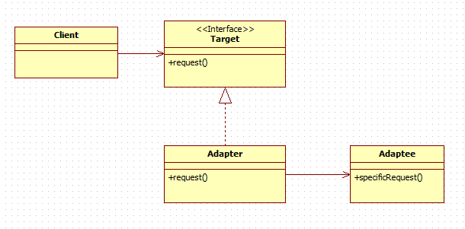
어댑터 패턴 클래스 다이어그램
클라이언트는 타겟 인터페이스만 알고 있습니다.
Adapter에서 target 인터페이스를 구현합니다.
어댑터는 어댑티를 구성으로
가지고 있습니다.
모든 요청은 어댑티가
수행합니다.

Slide 3
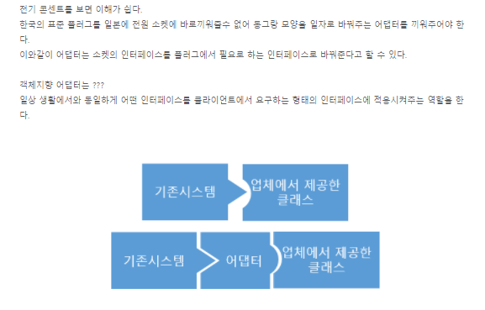
어댑터 패턴 이해하기.

Slide 4
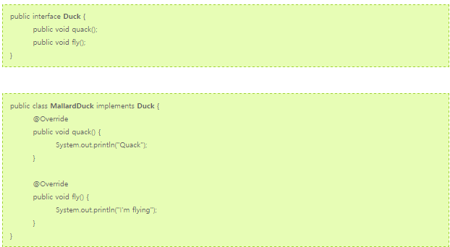
어댑터 패턴 알아보기

Slide 5
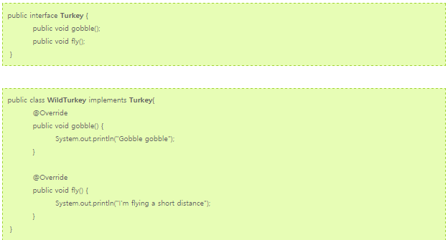
어댑터 패턴 알아보기

Slide 6
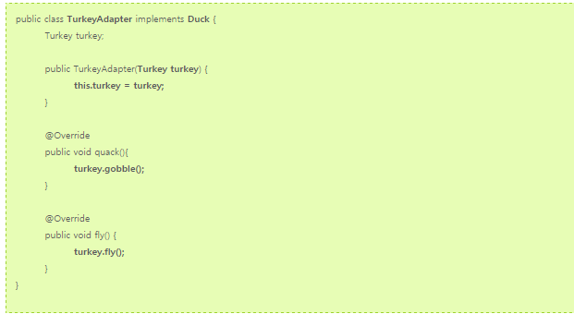
Duck 객체가 모자라서 Turkey 객체를 대신 사용해양 하는 상황이라고 해보자. 인터페이스가 다르기 때문에 Turkey객체를 바로 사용할 수는 없다. 어댑터를 만들어 보자.

Slide 7
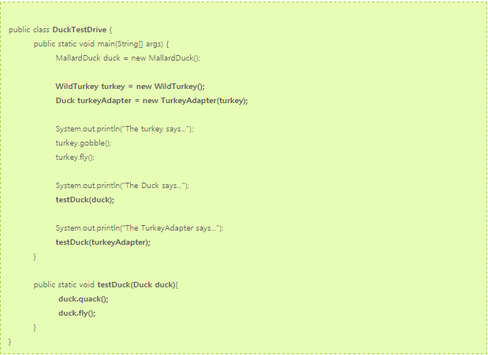
테스트 코드
클라이언트 -> request() -> 어댑터 - translatedRequest() -> 어댑티.
클라이언트는 타겟 인터페이스에 맞게 구현,
어댑터는 타겟 인터페이스를 구현하며,
어댑티 인스턴스가 들어있음.

Slide 8
클라이언트에서 어댑터를 사용하는 방법.
1. 클라이언트에서 타겟 인터페이스를 사용하여 메소드를 호출함으로써 어댑터에 요청을 한다.
2. 어댑터에서는 어댑티 인터페이스를 사용하여 그 요청을 어댑티 에 대한 하나 이상의 메소드를 호출로 변환한다.
3. 클라이언트에서는 호출 결과를 받긴 하지만 중간에 어댑터가 껴 있는지는 전혀 알지 못한다

Slide 9
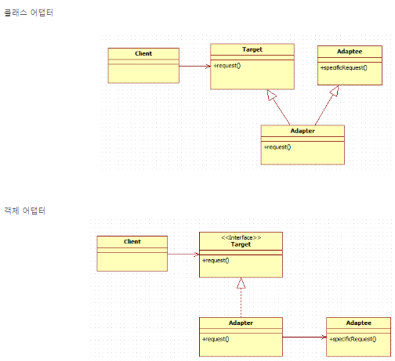
어댑터의 종류
클래스 어댑터 패턴을 쓰려면 다중 상속이 필요한데, 자바에서는 다중 상속이 불가능하다.
두 어댑터의 클래스 다이어 그램을 보면 이해가 수월하다.

